Slide 2

Análisis de mtcars en R
Reporte generado en RStudio con officer y flextable

Slide 3
Resumen Estadístico
Aquí se muestran estadísticas básicas de las variables más relevantes.
Municipio | colonia | total
Tlalpan | GRANJAS COAPA | 859
Iztapalapa | LOMAS ESTRELLA | 789
Coyoacán | CAFETALES | 489
Coyoacán | SANTA CECILIA | 417
Tlalpan | VILLA COAPA | 360
Coyoacán | VILLA QUIETUD | 308
Coyoacán | CAMPESTRE COYOACAN | 281
Coyoacán | EL MIRADOR | 188
Coyoacán | CARMEN SERDAN | 108
Coyoacán | LOS SAUCES | 99

Slide 4
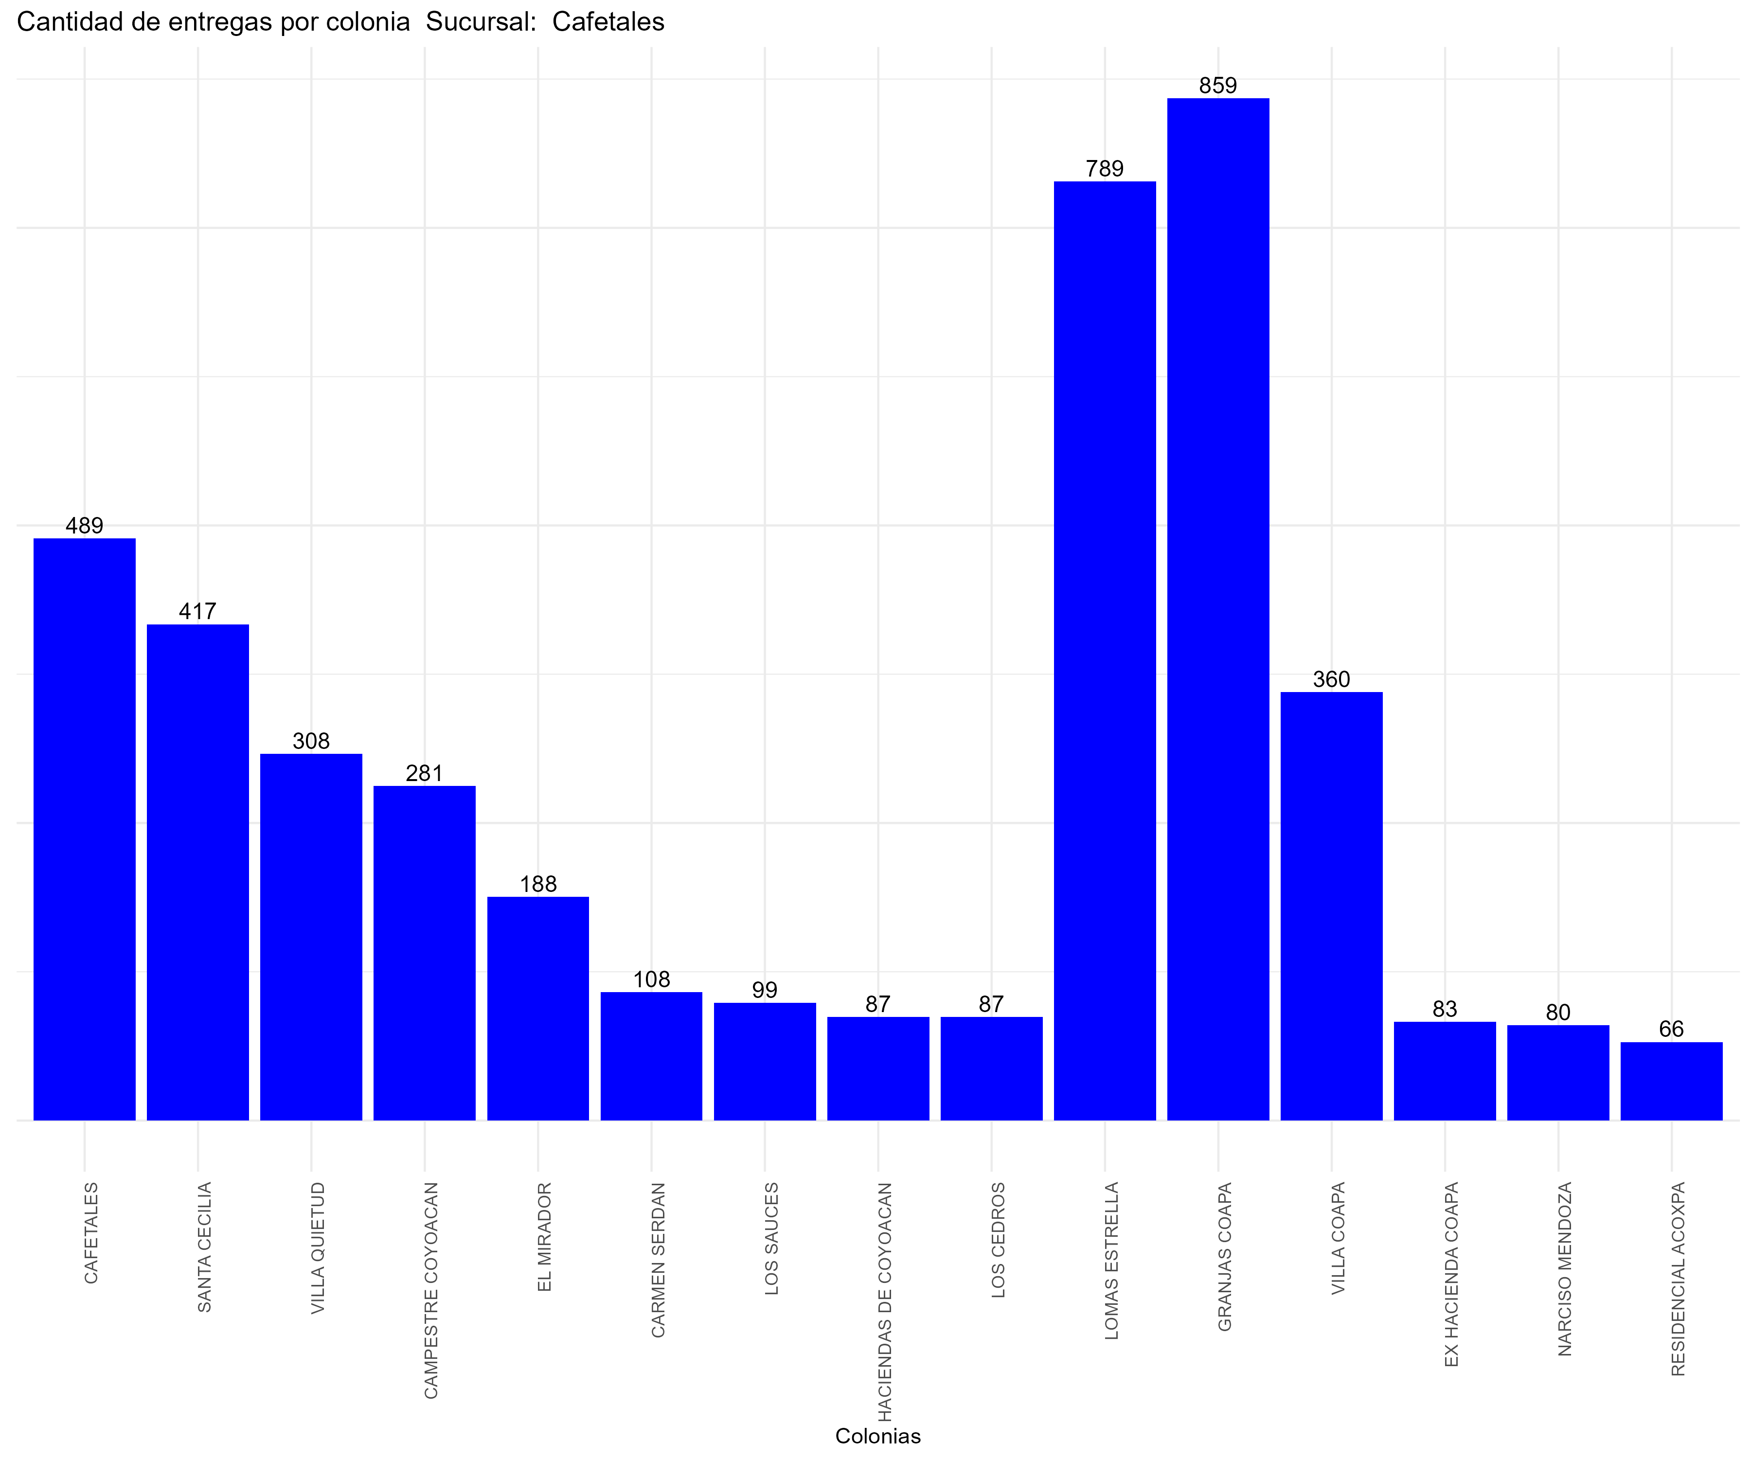
Gráfico: Cantidad de entregas
Este gráfico muestra la cantidad de entregas por colonia.

